Slide 1

আজকের ক্লাসে
স্বাগতম

Slide 2


পরিচিতি
শফিকুল ইসলাম
সহকারি শিক্ষক (আইসিটি)
কনেশ্বর এস.সি এডওয়াড ইন:
ডামুড্যা,শরীয়তপুর।
মোবাইল নং- ০১9২০১৫৪১৪৪
শ্রেণিঃ সপ্তম
বিষয়ঃ তথ্য ও যোগাযোগ প্রযুক্তি
অধ্যায়ঃ দ্বিতীয়

Slide 3
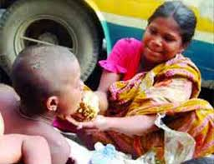


এসো তিনটি ছবি দেখি
MOTHER অর্থ কি?
মা
পিতা আয় রোজগার করে
মা সন্তানকে কি করে?
আগলে রাখে

Slide 4
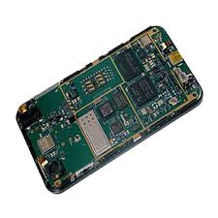
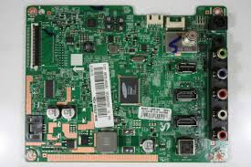
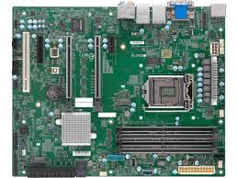
খোলা অবস্থায় বিভিন্ন যন্ত্রের ভিতরে একটি বোর্ড দেখা যায়
মোবাইল
টিভি
কম্পিউটার
এই বোর্ডগুলো অসংখ্য যন্ত্রপাতিকে কি করে ?
আগলে রাখে।
তাহলে এই বোর্ডগুলোকে কি বলা যায়?
মাদারবোর্ড।

Slide 5
আজকের পাঠ
মাদারবোর্ড ও পাওয়ার সাপ্লাই

Slide 6
শিক্ষণফল-------
এই পাঠ শেষে শিক্ষার্থীরা-------
১. মাদারবোর্ড কি বলতে পারবে।
২. মাদারবোর্ডের কাজ ব্যাখ্যা করতে পারবে।
৩. পাওয়ার সাপ্লাই এর কাজ কি তা বলতে পারবে।

Slide 7
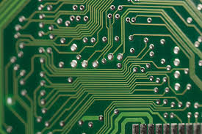
মাদারবোর্ডের উপরে যন্ত্রপাতি
মাদারবোর্ডের নীচে প্রিন্টেট সংযোগ
এটি একটি প্রিন্টেট সার্কিট বোর্ড।
এ বোর্ডে প্রয়োজনীয় সকল যন্ত্রাংশ সংযোগ দেয়া থাকে।
এ বোর্ডে যন্ত্রাংশগুলোর আন্তঃযোগাযোগ ছাড়াও বিদ্যুৎ প্রবাহ বজায় রাখে।

Slide 8
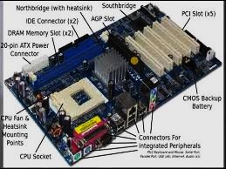
মাদারবোর্ড হচ্ছে কম্পিউটারের প্রসেসরের সাথে অন্যান্য ইনপুট, মেমোরি, আউটপুট এবং স্টোরেজ ডিভাইসসহ সকল যন্ত্রপাতির সংযোগ রক্ষার বোর্ড।
এটি মাদারবোর্ড, মেইনবোর্ড, সিস্টেমবোর্ড নামে পরিচিত। অ্যাপেল কম্পিউটারে লজিকবোর্ড বলা হয়।

Slide 9
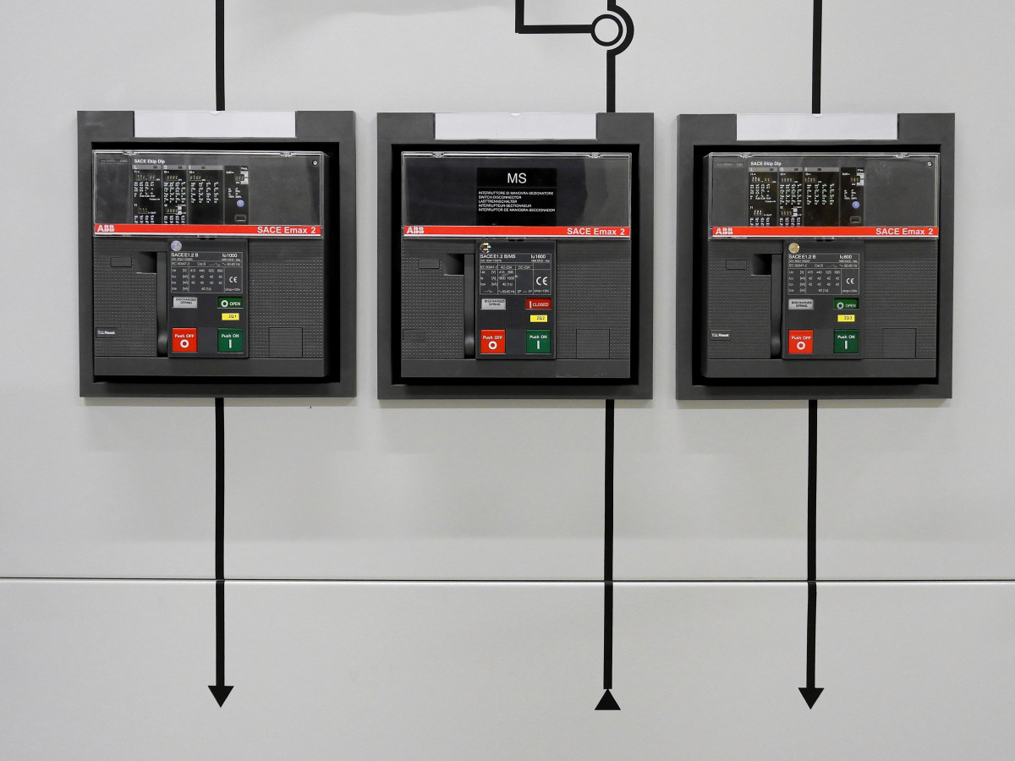
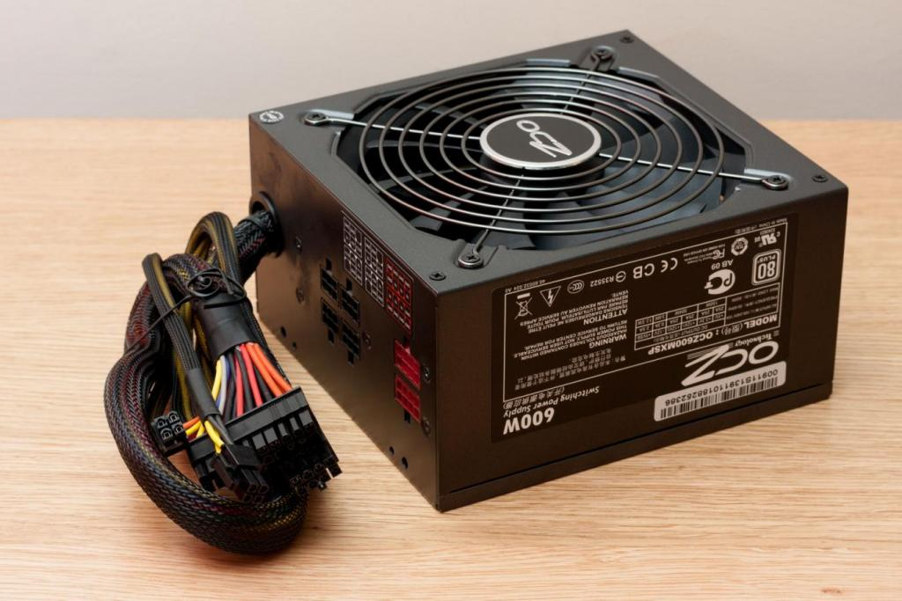
পাওয়ার সাপ্লাই(Power supply)

Slide 10
একক কাজ
মাদারবোর্ড ও পাওয়ার সাপ্লাই কী?

Slide 11
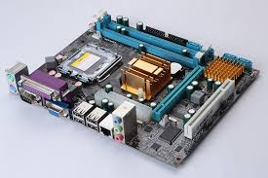
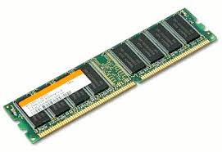
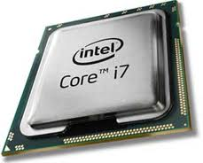
RAM স্লট
প্রসেসর স্লট
পোর্ট সমূহ

Slide 12
ভিডিও কার্ড
মাদারবোর্ডে সংযোজিত অবস্থায় থাকে
রম
সাউন্ড কার্ড

Slide 13
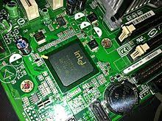
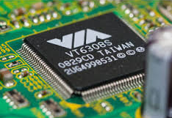
চিপসেট / Chipset
মাদারবোর্ডে কোন ধরনের প্রসেসর ব্যবহার হবে তা এ চিপসেটের উপর নির্ভর করে।
মাদারবোর্ডের কাজ করার ক্ষমতা ও বৈশিষ্ট্য চিপসেটের উপর নির্ভরশীল।
চিপসেট সিপিইউ এর সাথে অন্যান্য যন্ত্রপাতির কার্যক্রম সমন্বয় করে।

Slide 14
আধুনিক মাদারবোর্ডে যা যা থাকে----
সিপিইউ সকেট
RAM স্লট
চিপসেট
রম
পাওয়ার সংযোগ স্লট
ক্লক জেনারেটর
এক্সপানশন স্লট

Slide 15
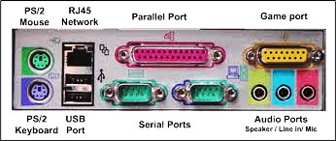
মাদারবোর্ডের পোর্ট সমূহ

Slide 16
মাদারবোর্ডের কাজ কি?
দলীয় কাজ

Slide 17
মূল্যায়ন
মাদারবোর্ড কোথায় থাকে?
সিস্টেস বক্সে।
কোন কম্পিউটারে মাদারবোর্ডকে লজিকবোর্ড বলা হয়?
অ্যাপেল।
RAM.
মাদারবোর্ডে কোনটি Built in অবস্থায় থাকে না?
মাদারবোর্ডে প্রসেসরের ব্যবহার কিসের উপর নির্ভর করে?
Chipset.

Slide 18
বাড়ির কাজ
মাদারবোর্ডের পোর্টগুলোর নাম লিখে আনবে।

Slide 19
সবাইকে
ধন্যবাদ

